Slide 1
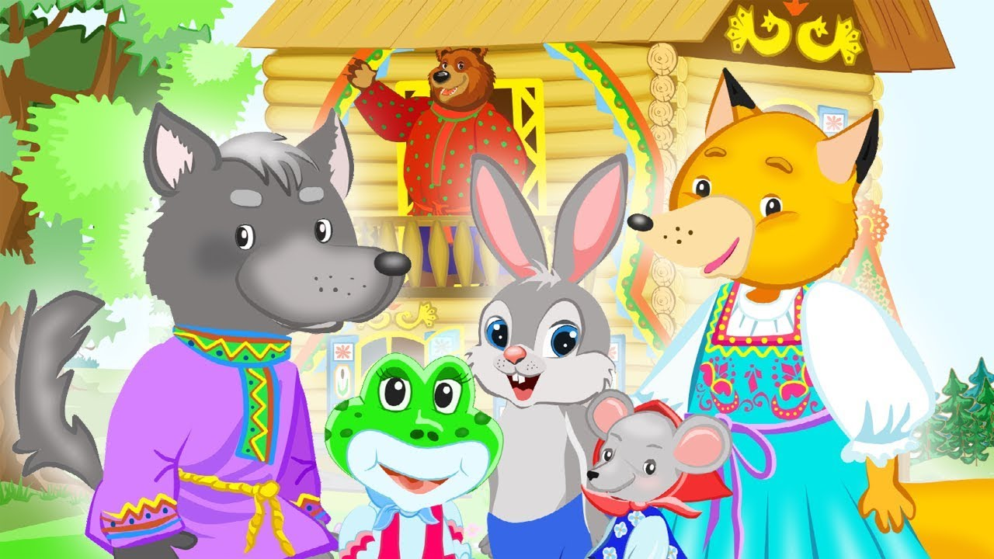
Группа № 3 «Теремок»

Slide 2
Цель программы:
создать каждому ребенку в детском саду возможность для развития способностей, широкого взаимодействия с миром, активного практикования в разных видах деятельности, творческой самореализации.

Slide 3
Для интересного времяпрепровождения в детском саду и успешного развития детей коллективом детского сада был разработан план тематических недель:
Сентябрь | Октябрь | Ноябрь | Декабрь
День знаний Акция «Внимание, дети!» ( Безопасность дорожного движения) Ознакомление с Донским краем День дошкольного работника | «Ко дню пожилого человека» Неделя экологического просвещения и бережного отношения к природе Проект «Осень, осень - в гости просим» Я и мои друзья (этнотолерантность) | Акция по ПДД «Безопасная дорога» Ознакомление с донским краем «День матери» | «Декада инвалидов» «День героев Отечества» Акция «Птицы — наши друзья. Помоги другу!» Проект «К нам приходит Новый год!» Ознакомление с Донским краем «Город и Новый год»

Slide 4
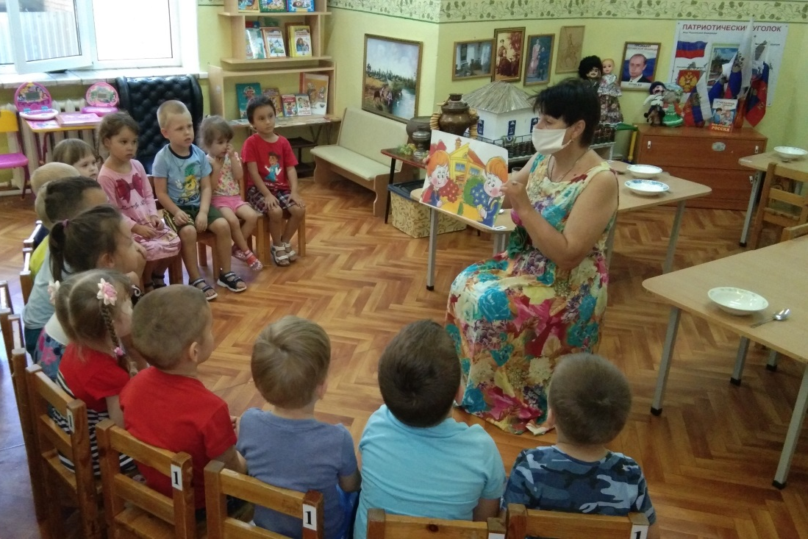
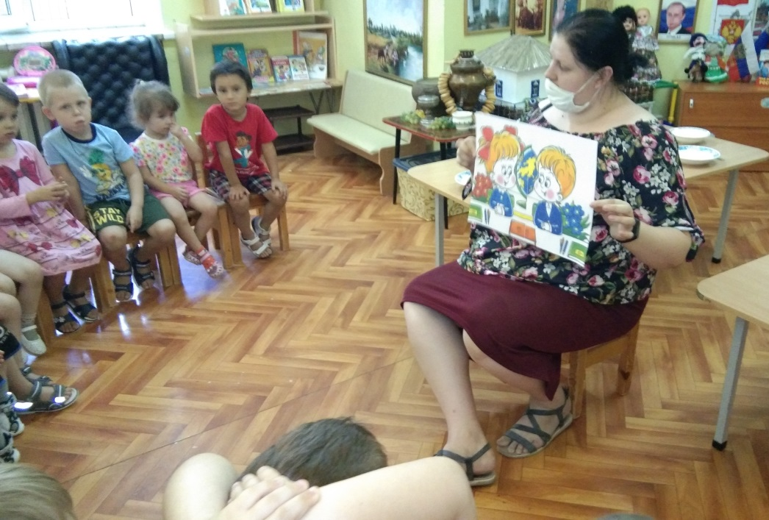
День знаний

Slide 5
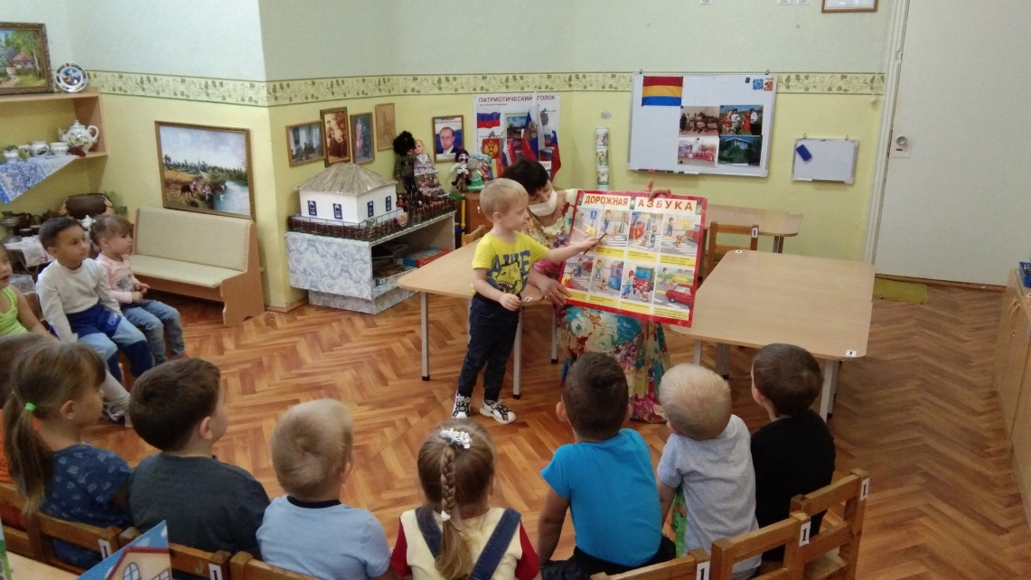
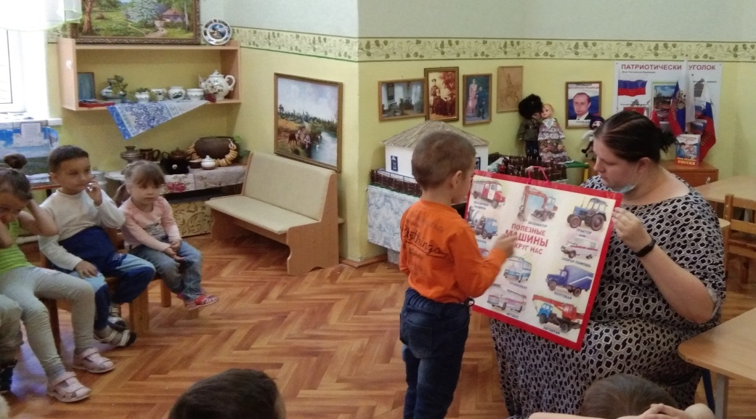
Акция «Внимание, дети!» ( Безопасность дорожного движения)

Slide 6
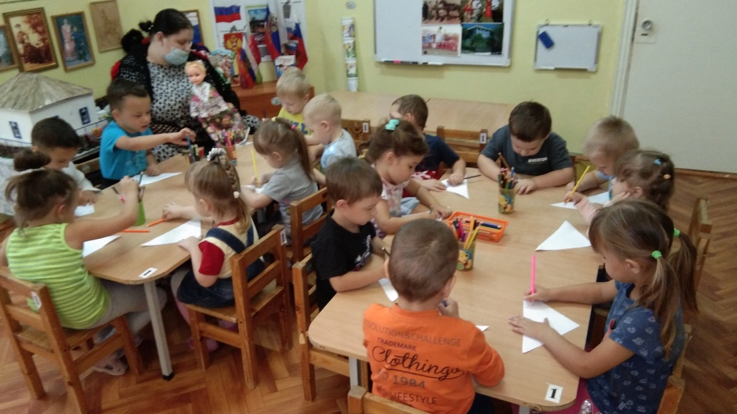
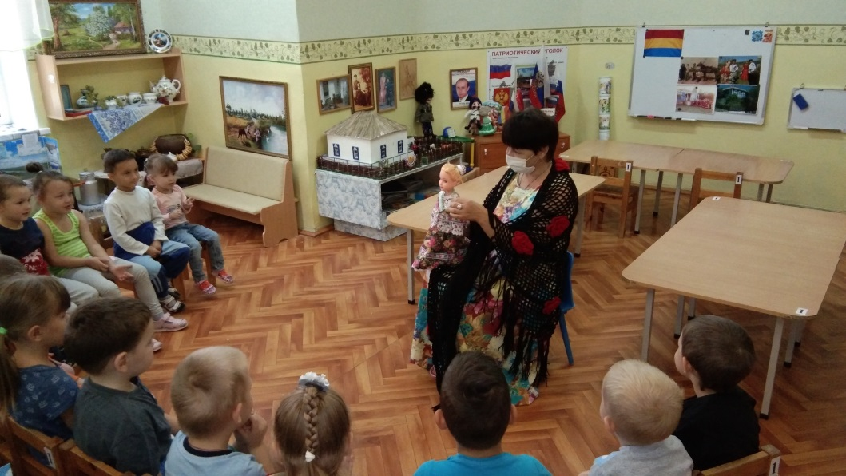
Ознакомление с Донским краем

Slide 7
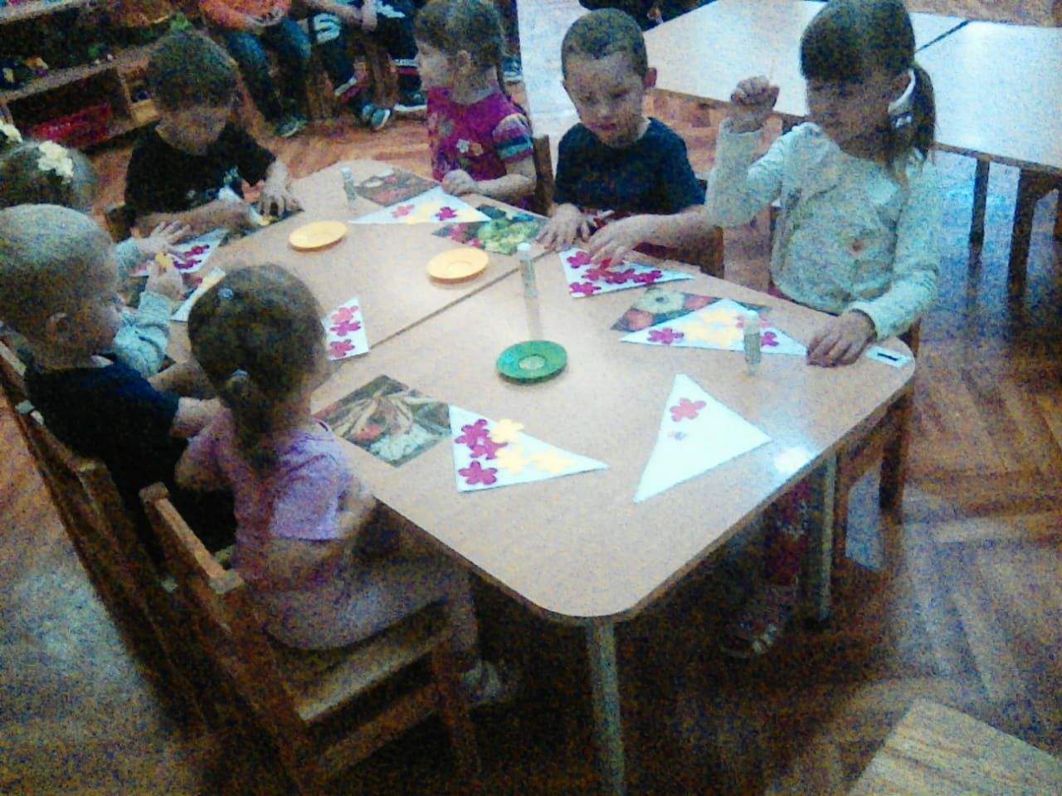
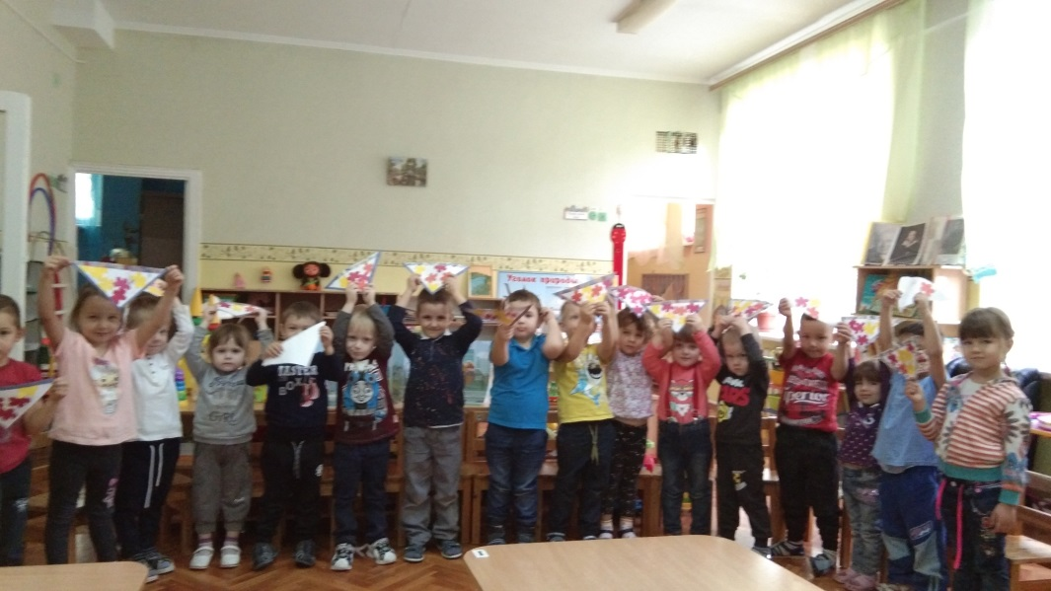
День дошкольного работника
Изготовление подарков сотрудникам

Slide 8
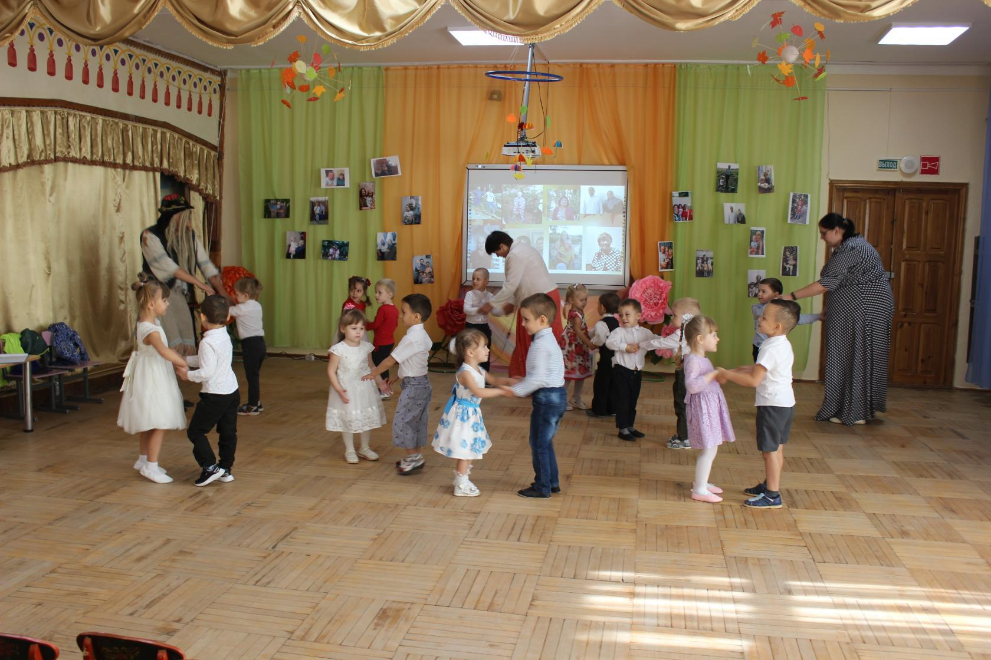
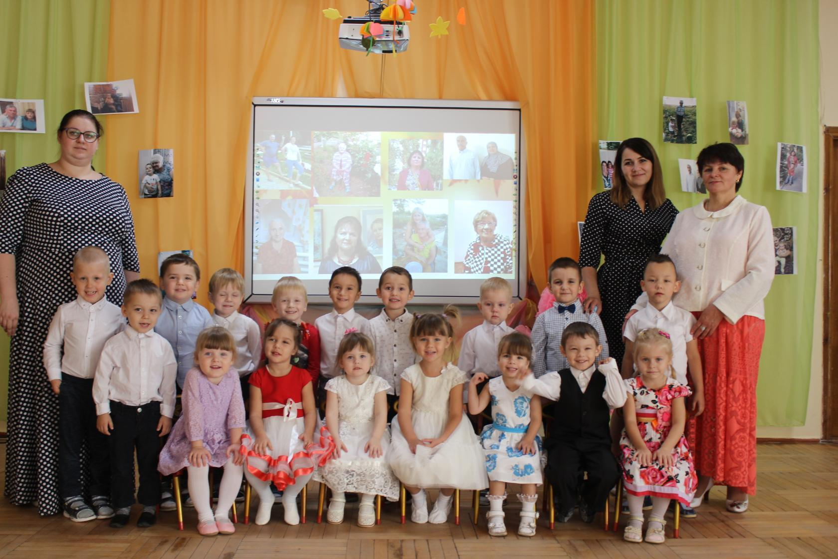
Праздник «День добра и уважения» ко Дню пожилого человека

Slide 9
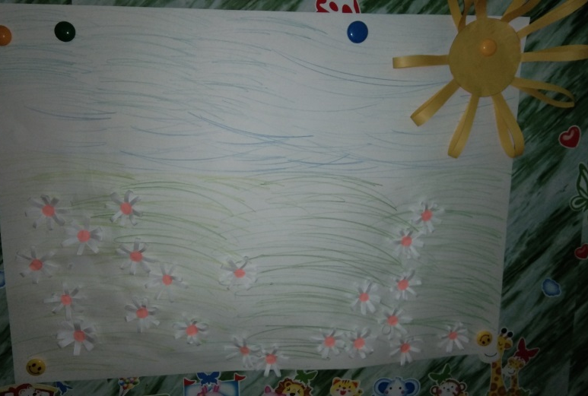
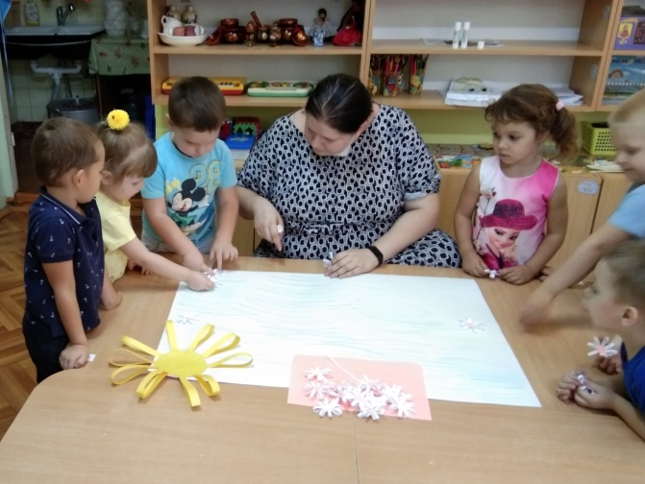
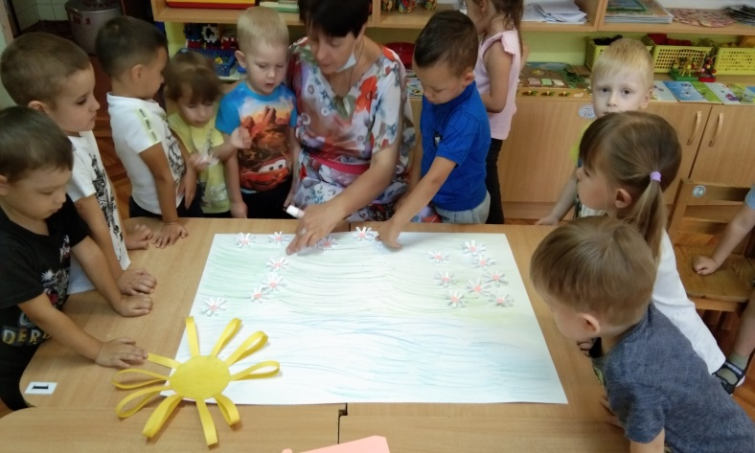
Неделя экологического просвещения и бережного отношения к природе
«Эколята – дошколята»

Slide 10
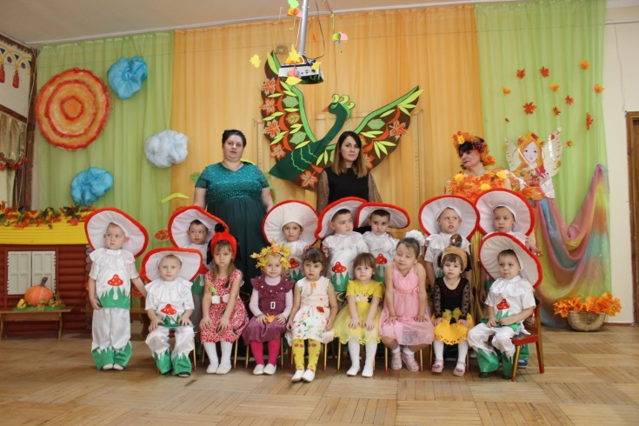
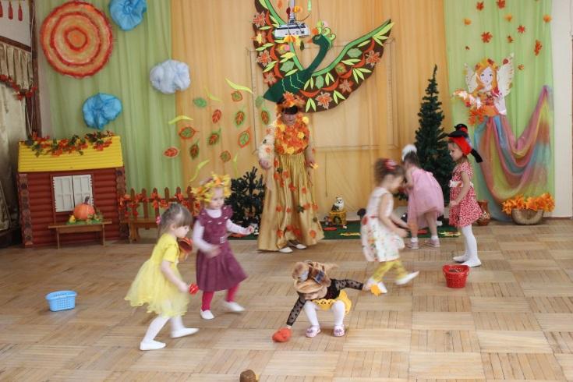
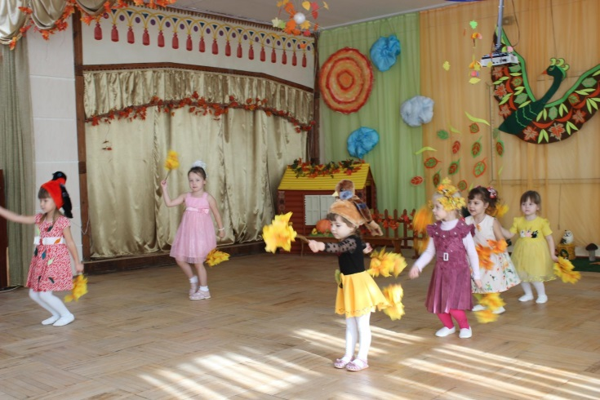
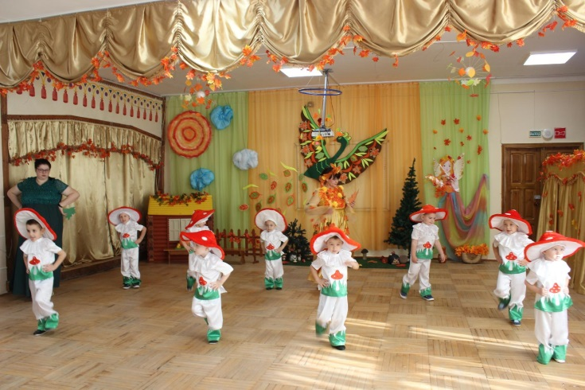
Проект «Осень, осень - в гости просим»

Slide 11
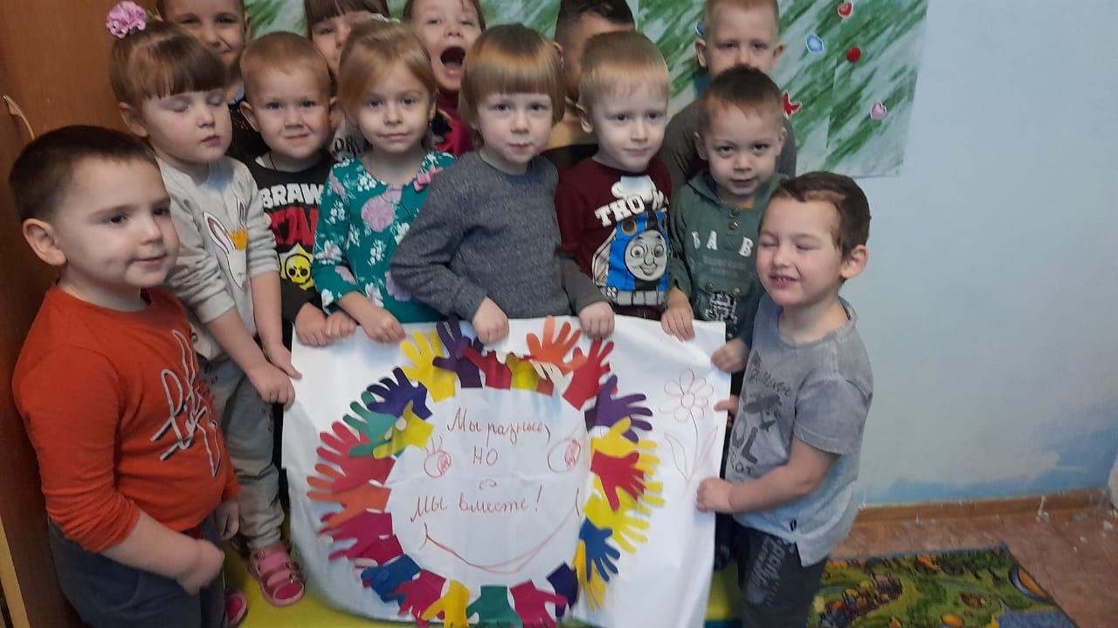
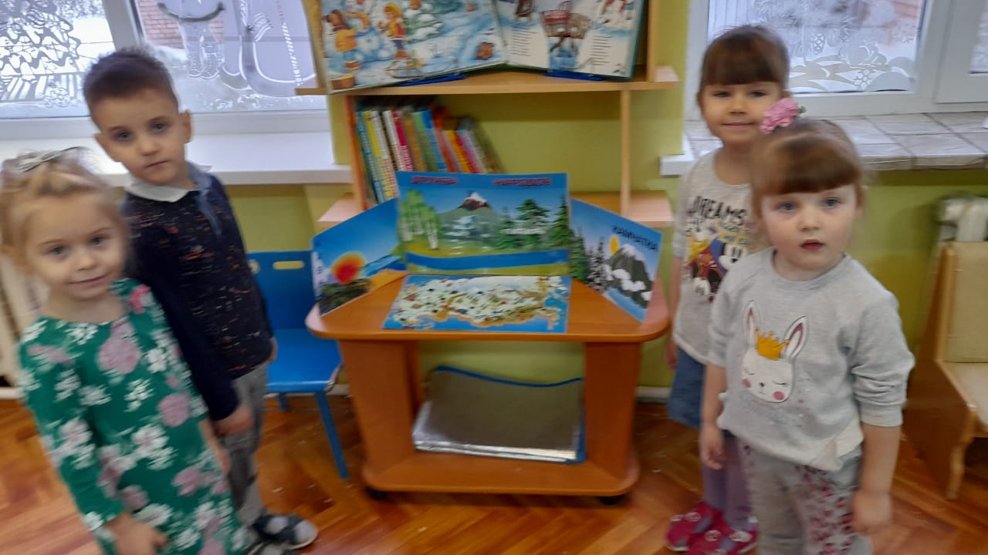
Я и мои друзья (этнотолерантность)

Slide 12
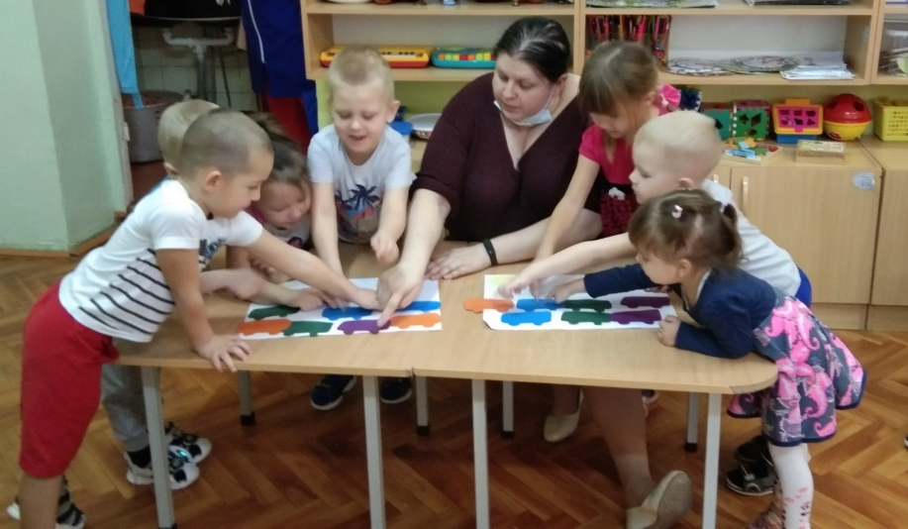
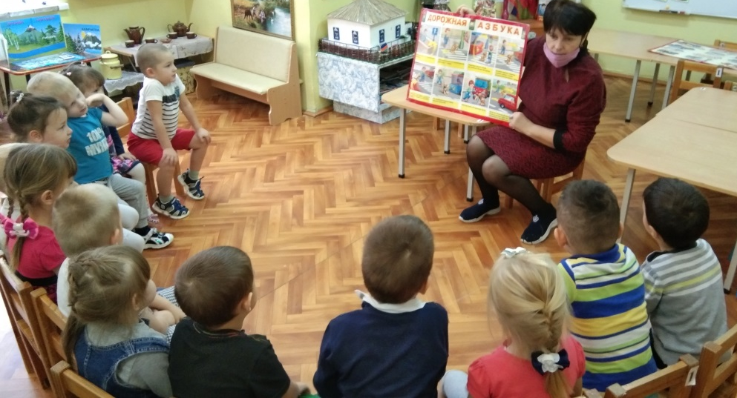
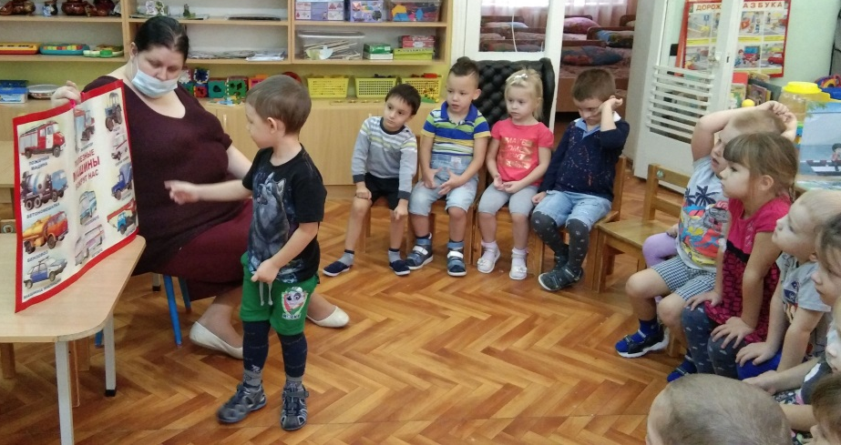
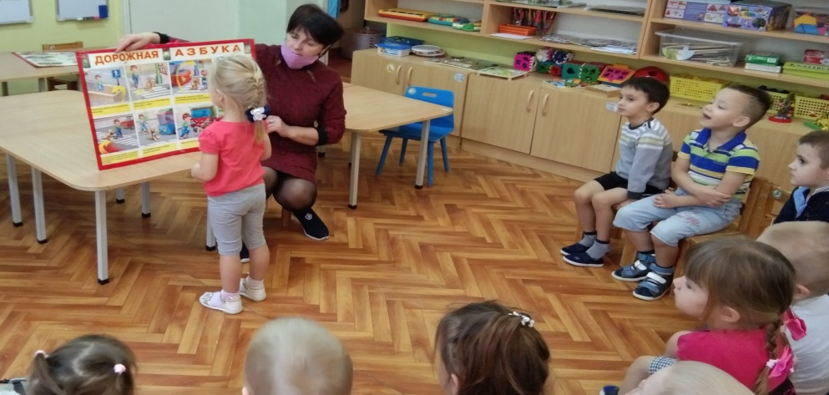
Акция по ПДД «Безопасная дорога»

Slide 13
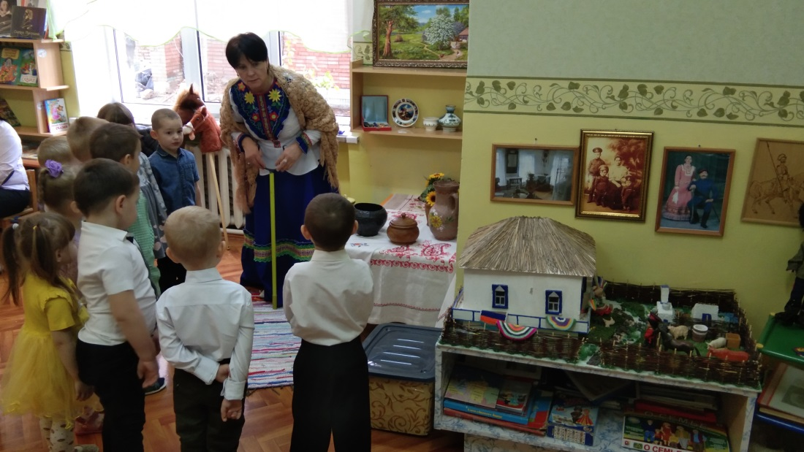
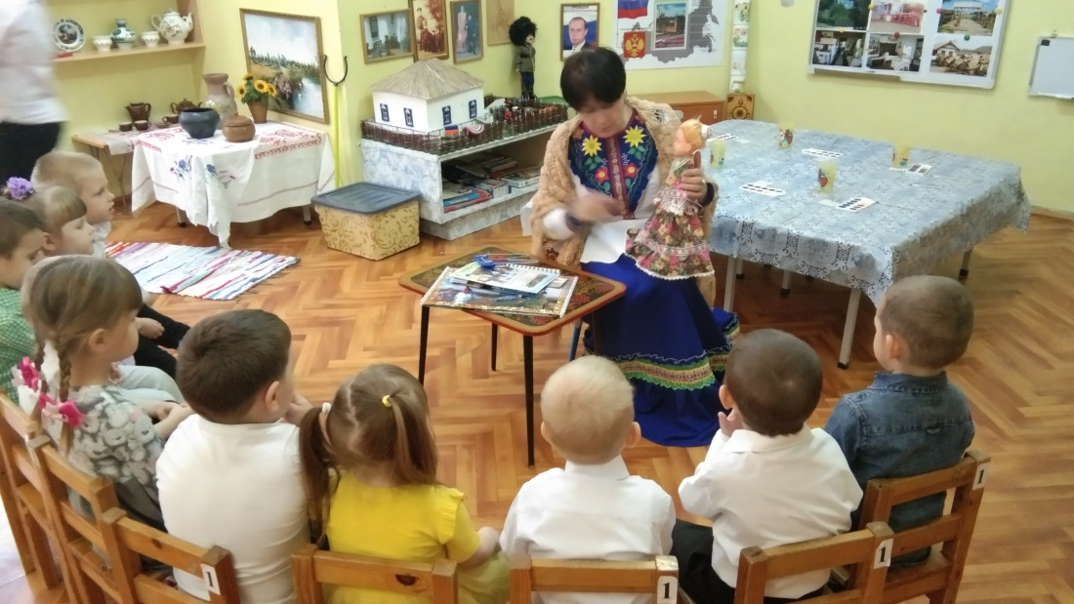
Ознакомление с Донским краем.
Открытое занятие «В гостях у казачки Дарьи»

Slide 14
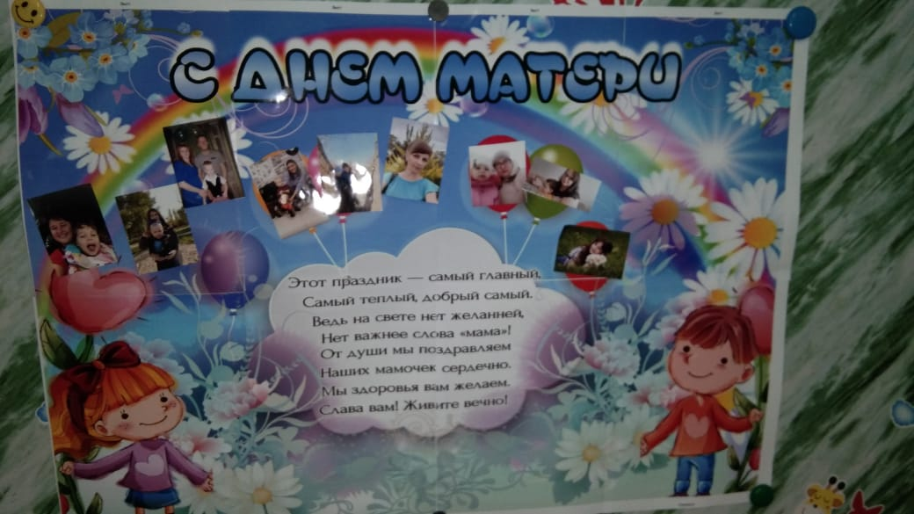
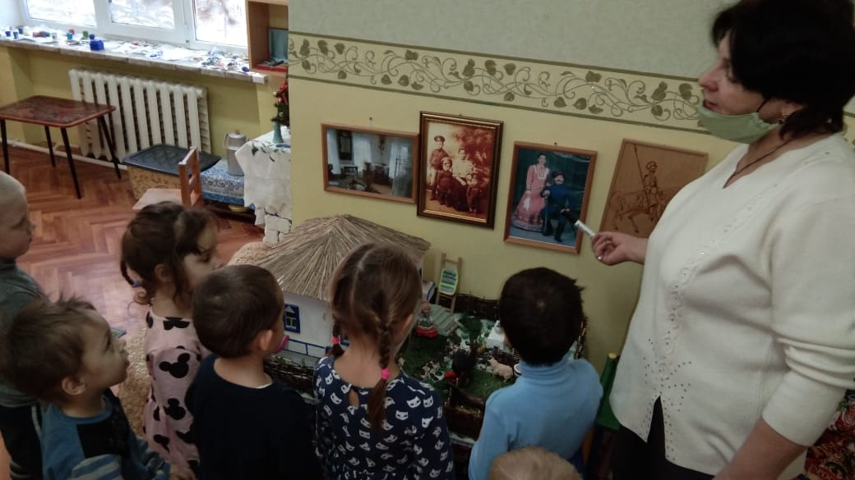
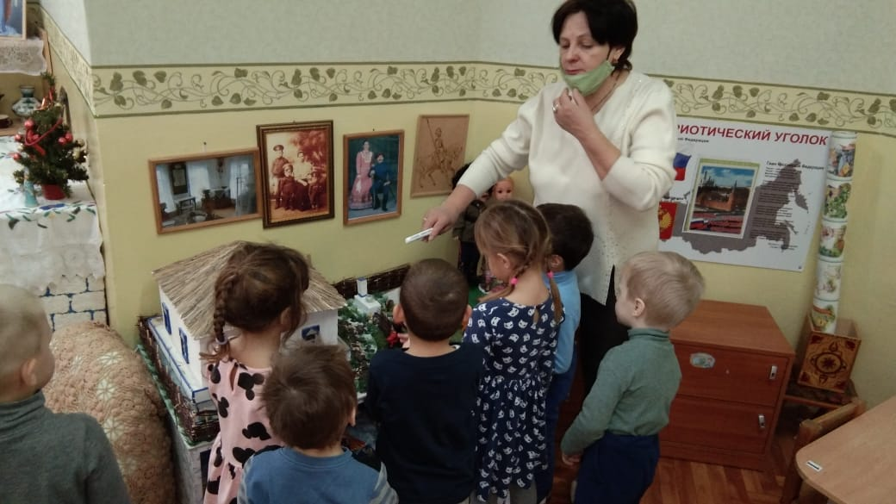
«День матери - казачки»

Slide 15
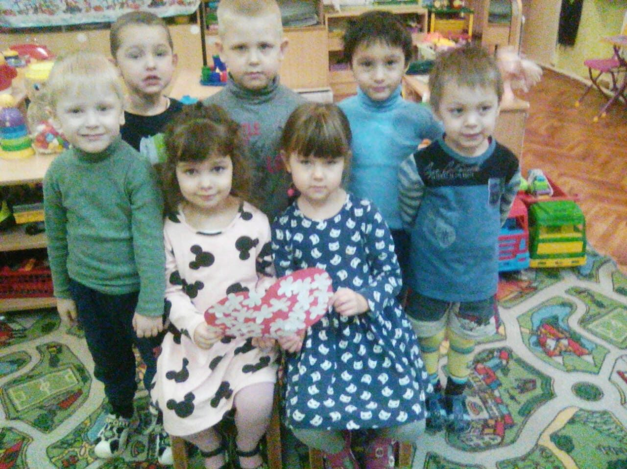
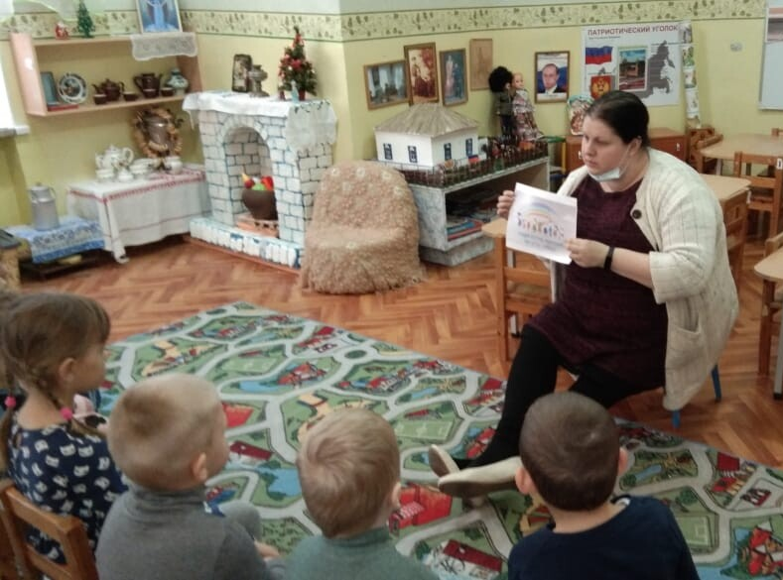
«Декада инвалидов»

Slide 16
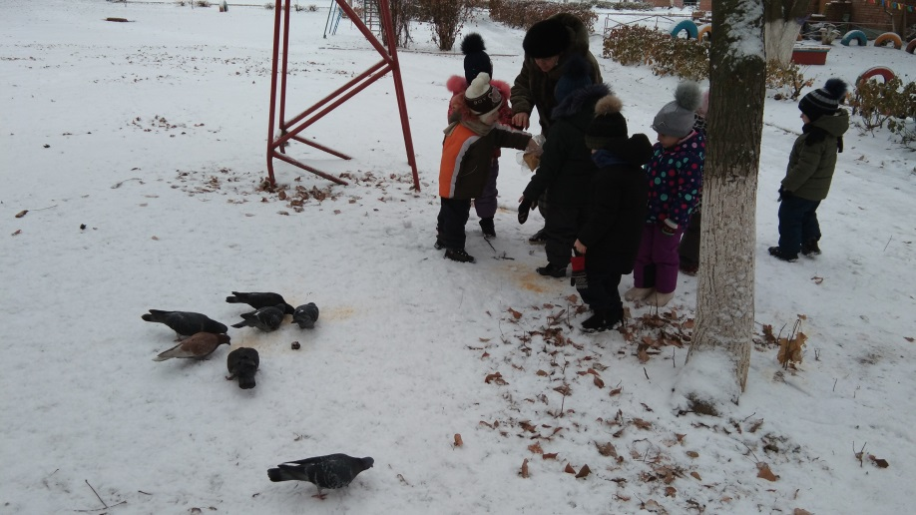
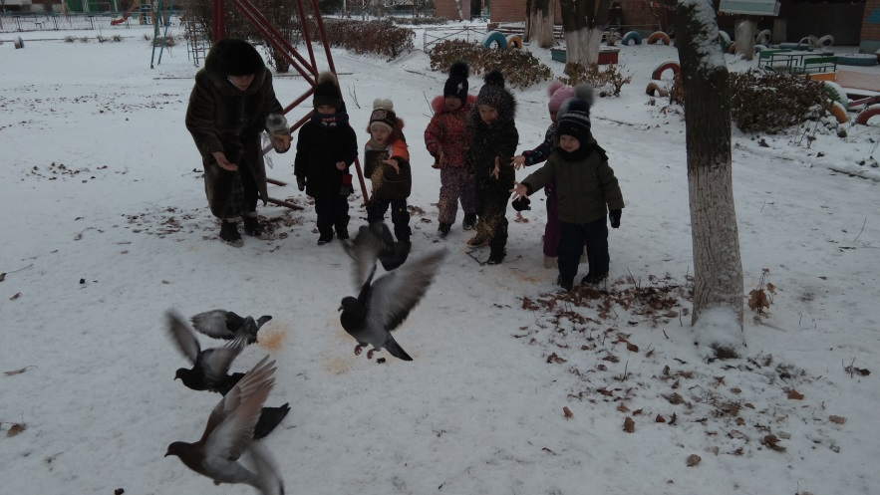
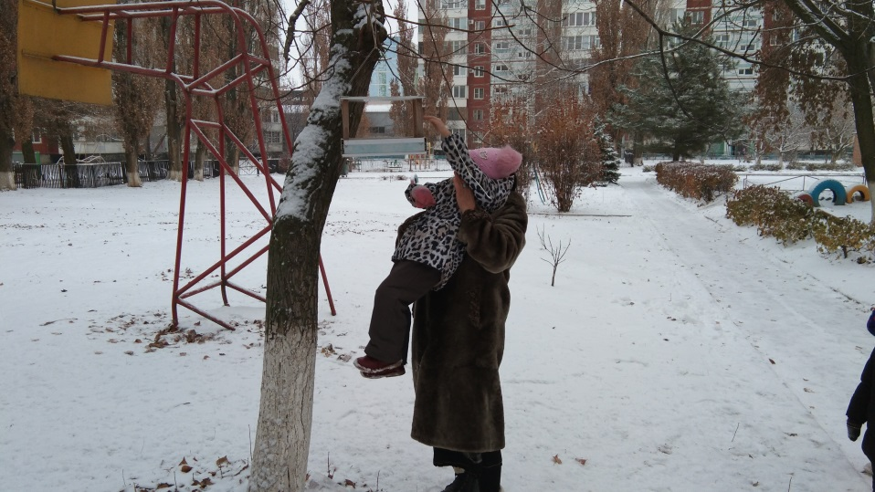
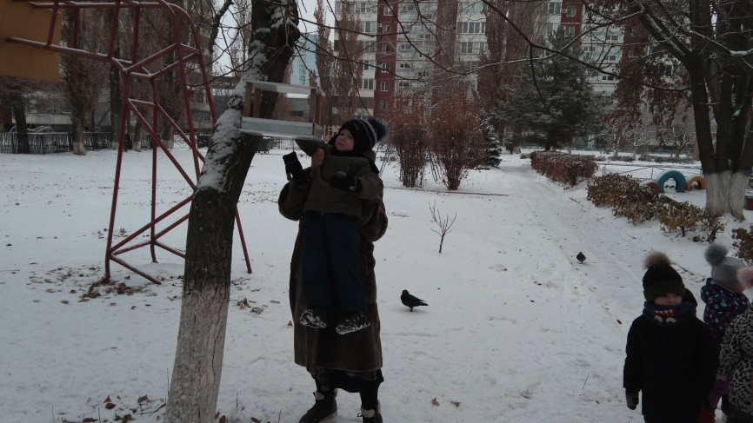
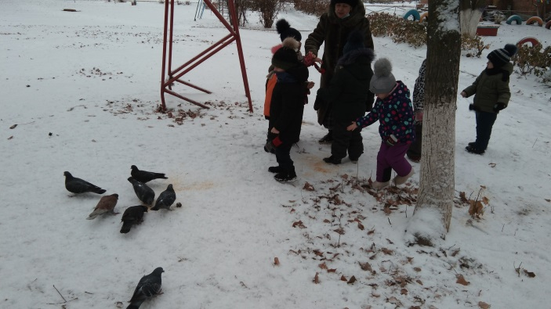
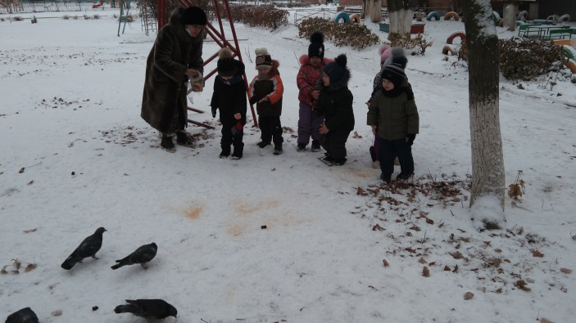
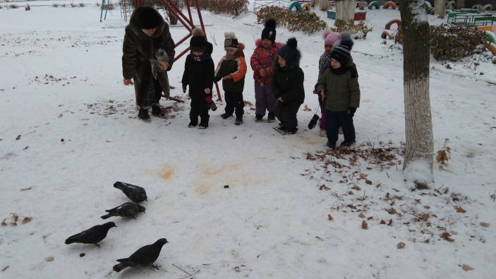
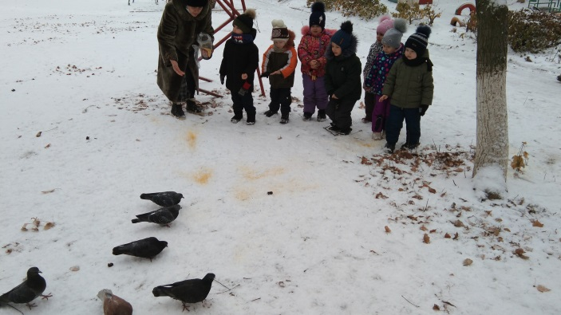
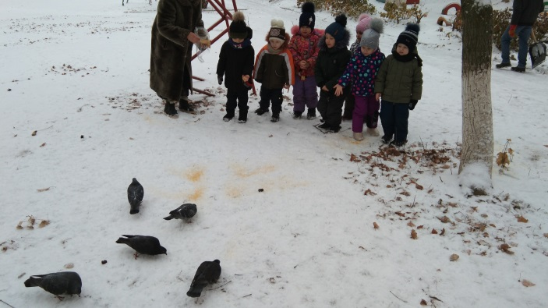
Акция «Птицы — наши друзья. Помоги другу!»

Slide 17
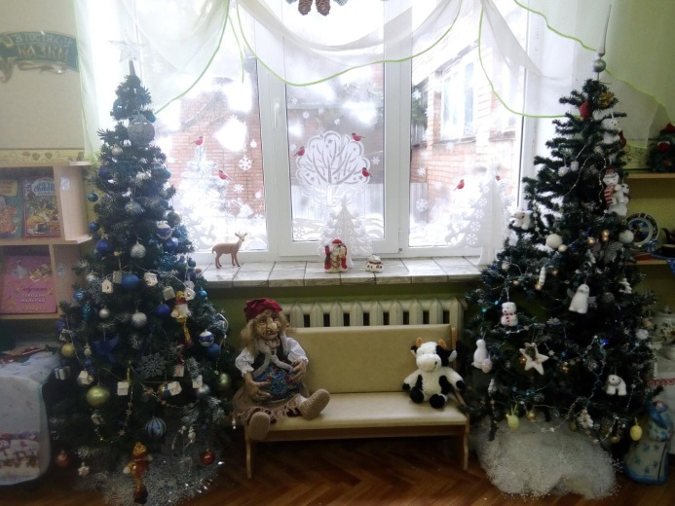
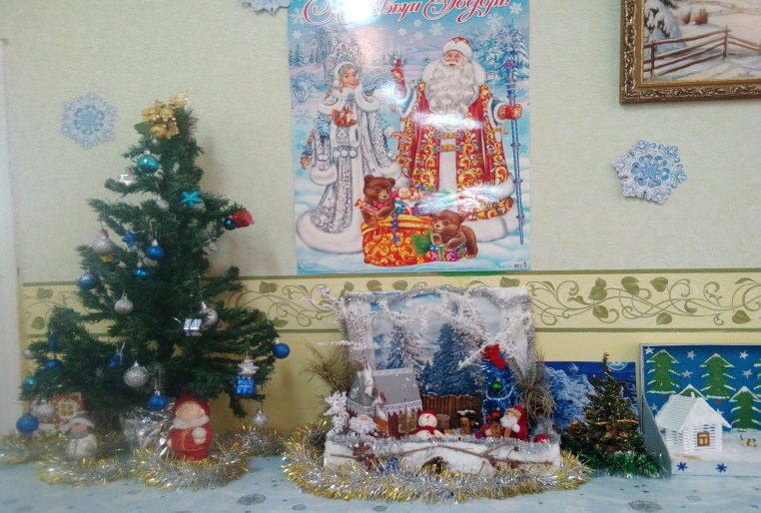
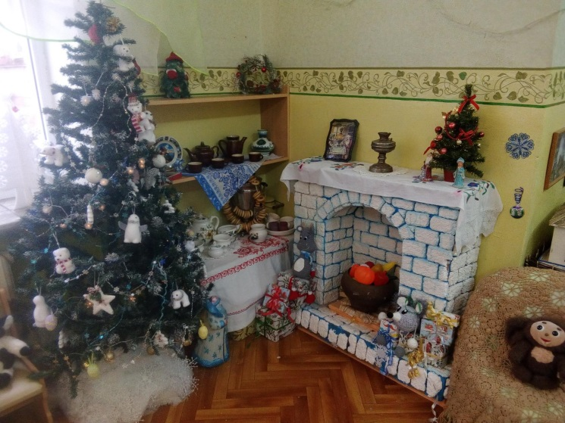
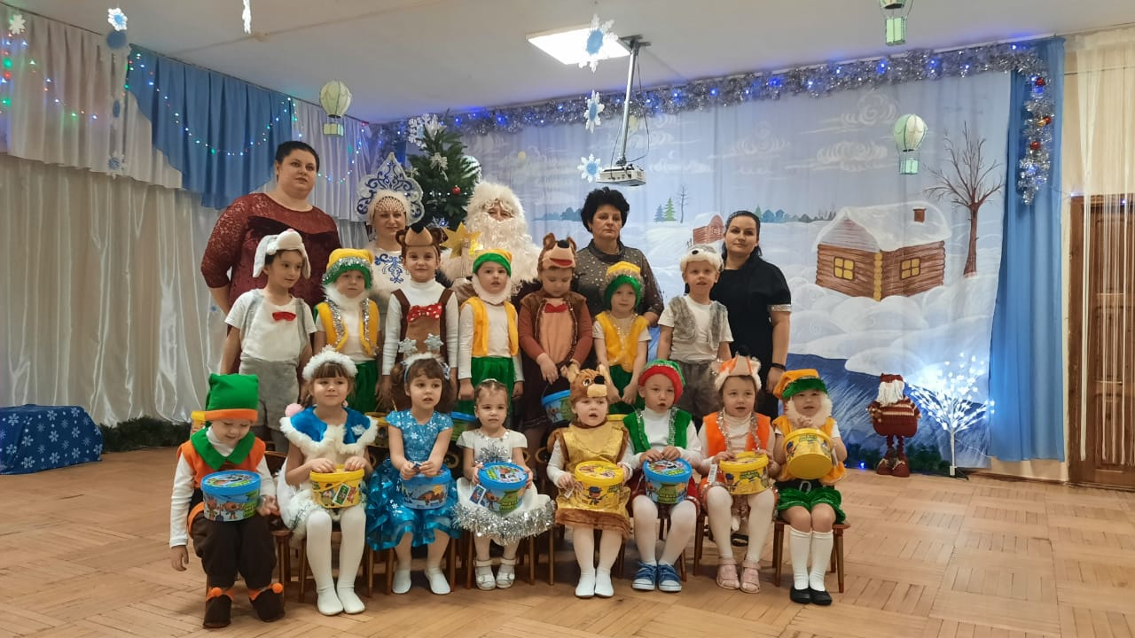
«К нам приходит Новый год!»

Slide 18
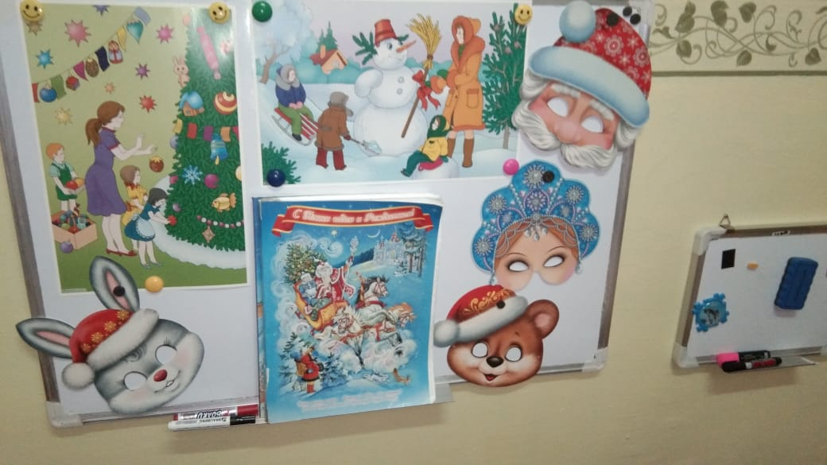
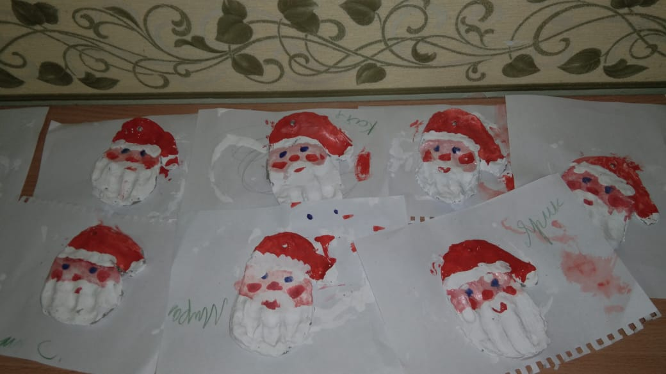
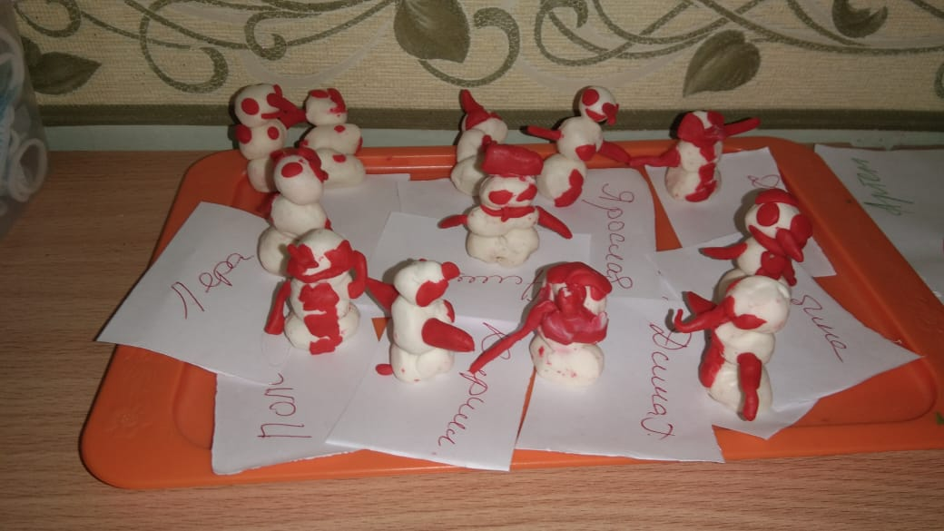
Ознакомление с Донским краем «Город и Новый год»

Slide 19
Мы продолжаем работать в условиях пандемии коронавируса
и снова обращаем Ваше внимание
на необходимость соблюдения мер защиты и профилактики!!

